Slide 1
Aplicaţii ale principiilor I şi II ale termodinamicii
Motorul Otto
Motorul Diesel

Slide 2
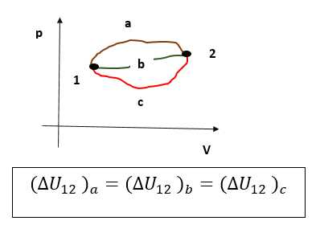
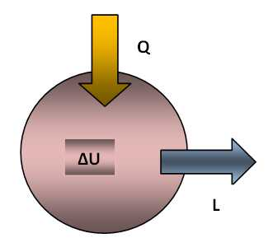
Principiul I al termodinamicii
A. Energia internă a unui sistem termodinamic este o funcţie de stare. ΔU = U2 – U1 nu depinde de drum ci doar de starea iniţială şi finală.
B. Lege generală de conservare a energiei
Q = ΔU+L
ΔU = 0 în orice proces ciclic
Atunci Q = L

Slide 3
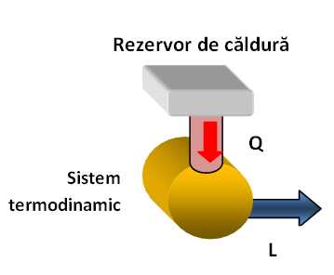

Maşina termică monotermă
Maşina termică = Un sistem termodinamic (gaz închis într-un cilindru cu piston mobil) care efectuând un proces ciclic produce lucru mecanic.
Maşina termică monotermă = schimbă caldură cu un singur rezervor de căldură
IMPOSIBIL PRACTIC!!!
Este imposibil de convertit în totalitate
căldura în lucru mecanic.
Proces ciclic

Slide 4
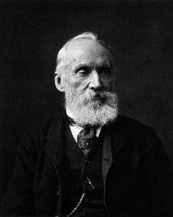
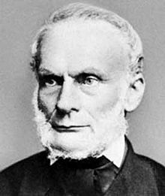
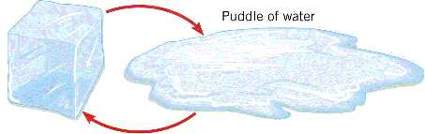
Principiul II
Formularea lui W. Thomson – Lord Kelvin
Este imposibil de a converti integral căldura în
lucru mecanic în urma unui proces ciclic reversibil
folosind o singură sursă de căldură.
Formularea lui R. Clausius
Căldura se tranferă spontan de la un sistem cu
temperatura mare la un sistem cu temperatura
mică, niciodată invers.
Formularea folosind entropia
În orice sistem izolat, în timp, creşte dezordinea.
O măsură a dezordinii este entropia. Într-un sistem
izolat entropia creşte în timp.

Slide 5
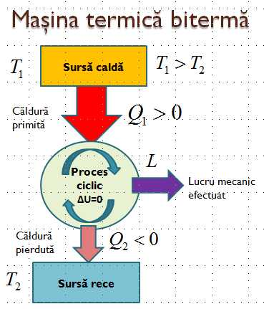
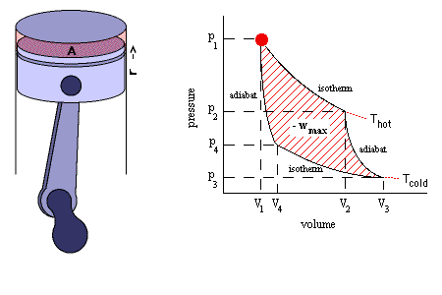
Ciclul Carnot motorul termic ideal
Maşina termică bitermă = schimbă caldură cu un 2 rezervoare de căldură

Slide 6
Motor
Este un sistem care transformă energia în lucru mecanic
Cu ardere externă
Motorul cu aburi
termice
transformă
căldura în L
Motorul Otto
Cu ardere internă
Diesel
Motoare
Motorul cu reacţie
electrice
transformă energia electrică în L
Motoarele termice funcţionează pe baza unui ciclu termodinamic realizat cu ajutorul unui fluid.

Slide 7
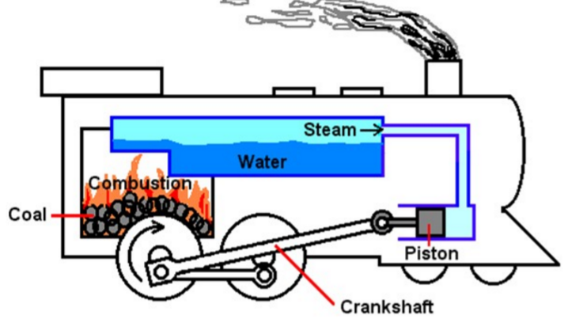
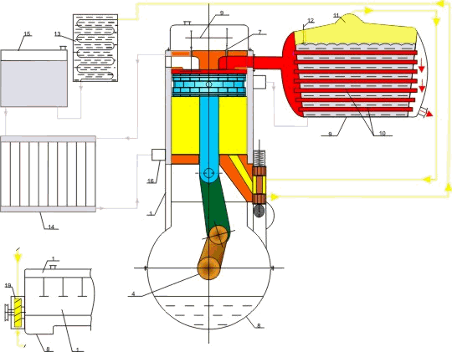
Motoare cu ardere externă versus motoare cu ardere internă
Motor termic cu ardere externă
Sursa de căldură
Combustibil
Benzină , cărbune
Agent termic (abur)
Produce L
Structuri separate

Slide 8
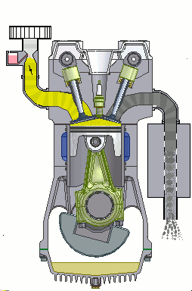
Motoare cu ardere externă versus motoare cu ardere internă
Motor termic cu ardere internă
Sursa de căldură (combustibilul) este chiar fluidul care suferă procesul ciclic
Procesele se produc în interiorul unei singure structuri care este cilindrul
motorului

Slide 9
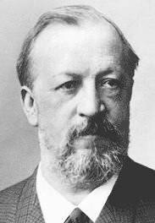
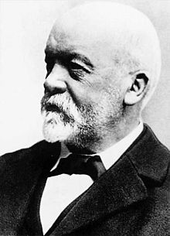
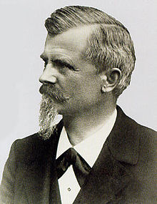
Motorul Otto - Istoric
Nicolaus August Otto
inginer german
N. Otto si Eugen Langen fondează 1864 prima companie care produce motoare cu ardere internă –Deutz în Koln
Cea mai mare companie de acest fel din Germania
1876 creează primul motor eficient cu ardere internă
utilizănd ca şi combustibil un amestec de gaze
La această companie managementul era
asigurat de Gottlieb Daimler iar inginer sef era
Wilhelm Maybach .
N. Otto
G. Daimler şi W. Maybach părăsesc compania Deutz doarece isi propun să construiască motoare mici şi puternice care să funcţioneze pe orice mijloc de locomoţie
1890 este fondată Daimler Motors Corporation la Sttugart pe un teren la marginea oraşului
Construiesc motoare care să funcţioneze pe derivaţi ai petrolului (benzină, kerosen)
G. Daimler
W. Maybach

Slide 10
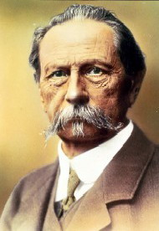
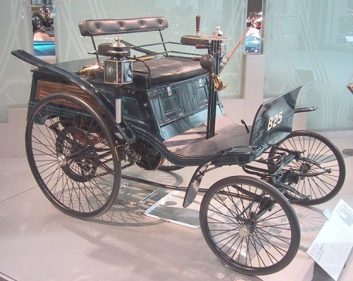
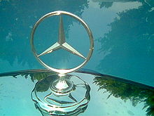
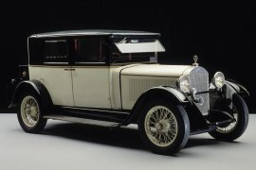
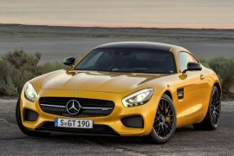
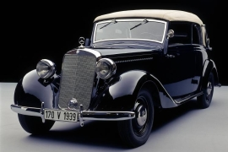
Motorul Otto - Istoric
În 1900 Daimler moare , 1907 W. Maybach părăseşte compania
1924 Daimler-Benz AG + Karl Benz's Benz & Cie = Daimler-Benz AG , Mercedes-Benz devine brand pentru toate automobilele produse de ei.
Mercedes este numele celei mai moderne serii de automobile produse în perioada 1900-1909 ( după numele fetei lui Emil Jellinek directorul companiei la vremea respectivă
noua companie produce pentru al doilea război mondial motoare pentru avioane, tancuri, submarine.
K. Bentz
2015
1937-1942
1928-1933

Slide 11
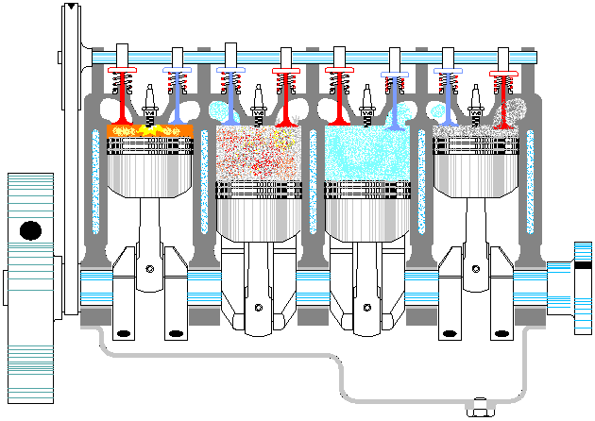
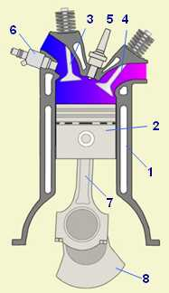
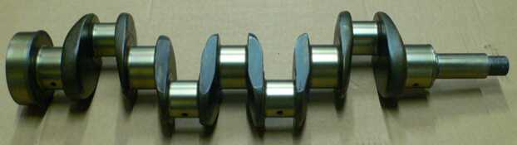
Motorul cu ardere internă în 4 timpi şi aprindere prin scânteie
Folosește drept combustibil un amestec de vapori de benzină și aer (amestec carburant) a cărui ardere are loc în interiorul unui cilindru cu piston.
Blocul motor
4 cilindrii
Componenţa unui cilindru
Cilindru
Piston
Supapa de admisie
Supapa de evacuare
Bujia
Carburator
Biela
Manivelă
Arborele cotit

Slide 12
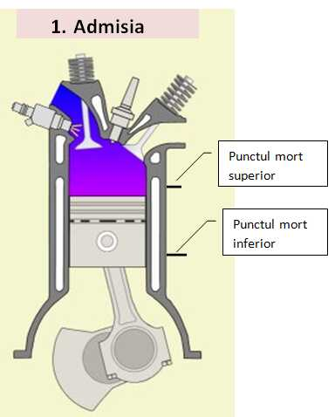
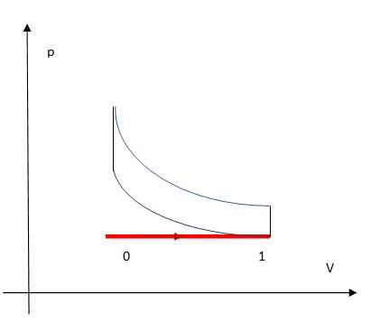
Timpii de funcţionare ai motorului Otto – Timpul 1
Pistonul de mişcă din PMS în PMI
Supapa de admisie e deschisă
Supapa de evacuare e închisă
Amestecul de aer+benzină intră din
carburator în cilindru
PMS
PMI

Slide 13
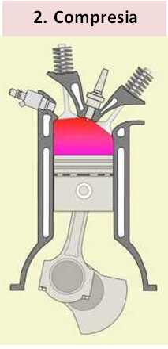
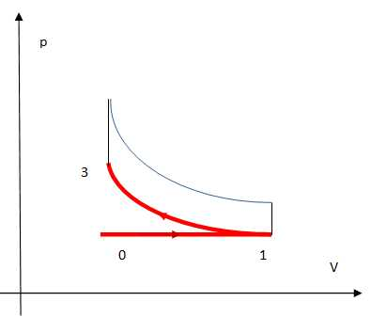
Timpii de funcţionare ai motorului Otto – Timpul 2
Supapa de admisie este închisă
Incepe o compresie foarte rapidă
Proces adiabatic
2

Slide 14
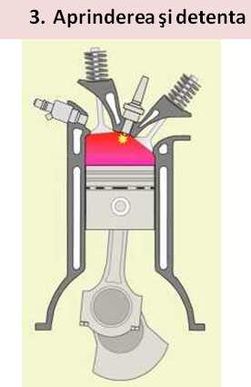
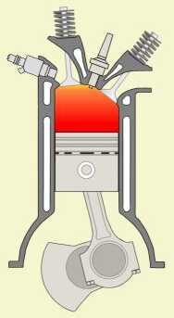
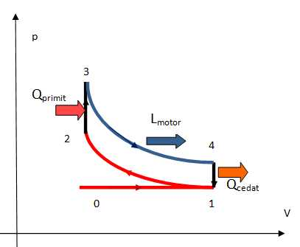
Timpii de funcţionare ai motorului Otto – Timpul 3
Ambele supape sunt închise.
Bujia produce o scânteie care aprinde amestecul de carburant producând o explozie controlată. Datorită inerţie pistonului această etapă poate fi aproximată cu o transformare izocoră. Prin arderea carburantului se degajă o cantitate de căldură care reprezintă căldura primită de sistem. (2000 ⁰C, 25 atm)
Presiunea foarte mare determină deplasarea rapidă a pistonului în PMI (proces adiabatic), acest proces se mai numeşte şi detentă şi este momentul în care se efectuează lucru mecanic în exterior = lucru mecanic motor)
Când pistonul ajunge în PMI se deschide supapa de evacuare şi amestecul de gaz de răceşte ( proces aproximativ izocor)

Slide 15
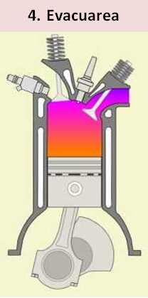
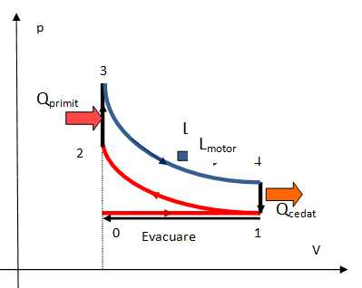
Timpii de funcţionare ai motorului Otto – Timpul 4
Supapa de evacuare este deschisă
Pistonul se mişcă din PMI în PMS, gazele de ardere
sunt evacuate.
Pistonul de regăseşte în final în poziţia în care începe
un nou proces de admisie.

Slide 16
Motorul Otto – funcţionarea celor 4 cilindrii

Slide 17
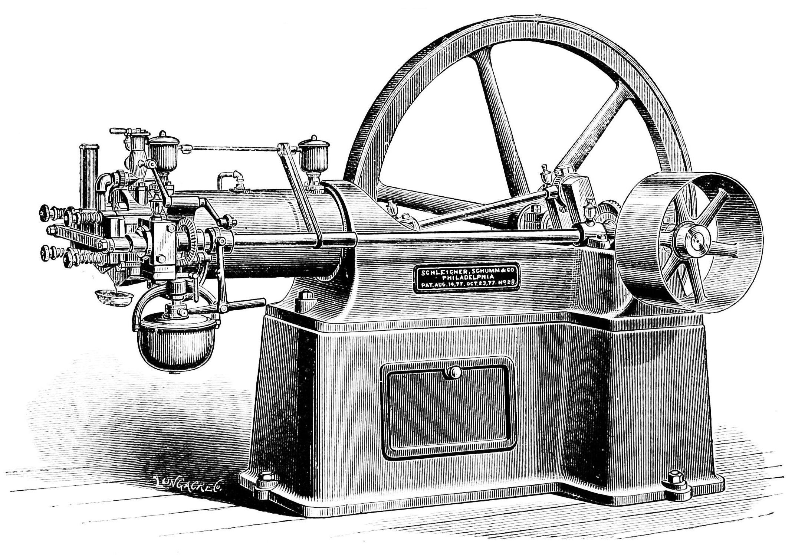
Motorul creat de N. Otto în 1876

Slide 18
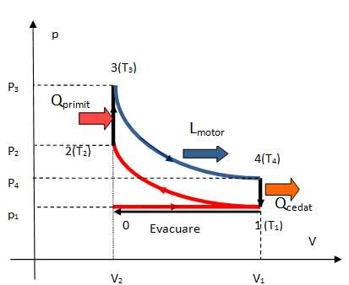
Calculul randamentului motorului Otto
Ciclul termodinamic format din:
2 adiabate
2 izocore
Se consideră cunoscute:
Raport de compresie
ε = 8:1 sau 12:1
Căldură cedată
Căldură primită

Slide 19
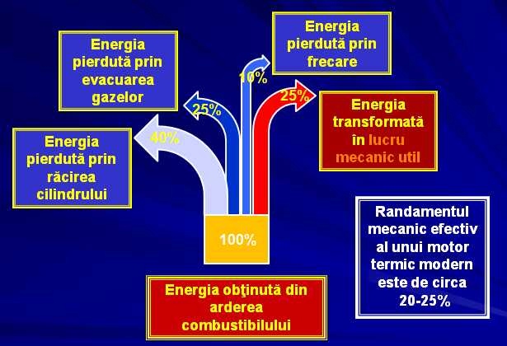
Randamentul efectiv al unui motor în practică

Slide 20
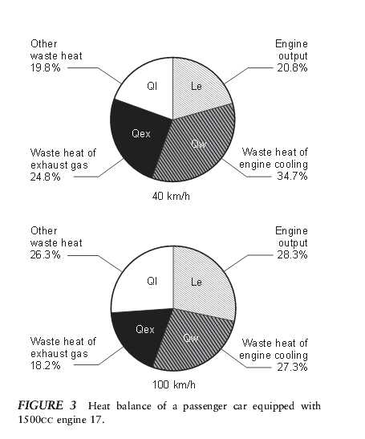
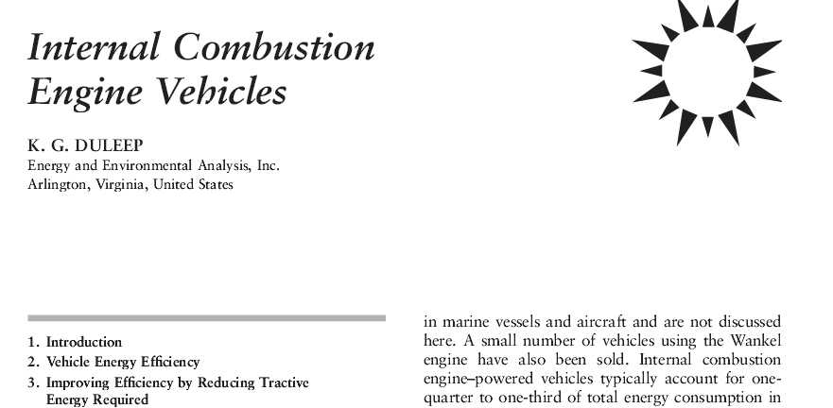
Randamentul efectiv al unui motor în practică

Slide 21
Intrebări ???

Slide 22
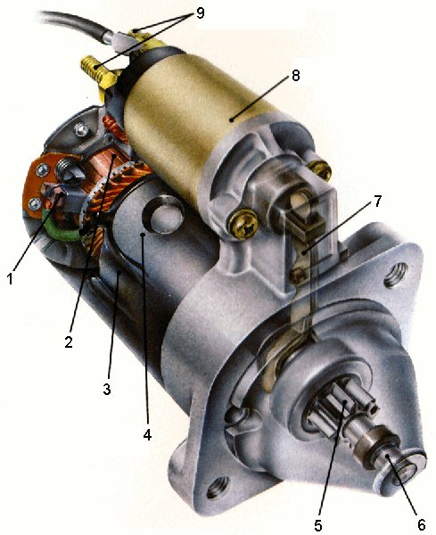
Cum porneşte motorul ?
Bateria unui automobil are rolul de a stoca energie electrică necesară pentru a porni motorul termic și pentru a alimenta consumatorii electrici atunci când motorul termic este oprit.
Un motor termic, pentru a fi pornit şi a funcţiona în mod autonom, trebuie să îndeplinească anumite condiţii:
să realizeze amestecul aer-combustibil
să realizeze o cursă de comprimare
să realizeze aprinderea (la motoarele pe benzină)
turaţia minimă a motorului să fie în jur de 100 rot/min
Un demaror este compus în principal dintr-un motor electric de curent continuu şi un sistem de cuplare.
Motorul termic este imposibil de pornit fără un
motor electric auxiliar care să antreneze motorul termic
Demaror / electromotor

Slide 23
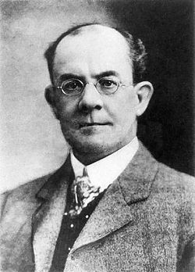
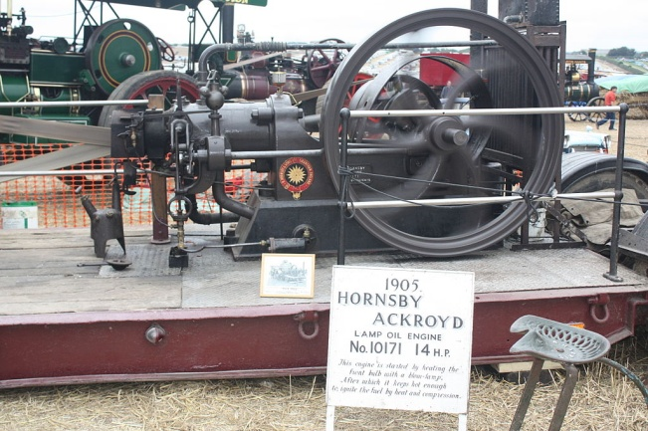
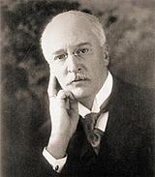
Motorul Diesel
Motor cu ardere internă în 4 timpi cu aprindere prin compresie
1885 Herbert Akroyd Stuart investighează posibilitatea
utilizării uleiului de parafină ca şi combustibil
(similar motorinei , greu vaporizabil în carburator)
1891 reuşeşte să construiască (Richard Hornsby and Sons) primul motor cu aprindere prin compresie
primul motor cu aprindere prin compresie
1892 - Akroyd Stuart îşi patentează invenţia ,
1993 renunţă să mai dezvolte motorului
1892 - Rudolf Christian Karl Diesel patentează propiul
motor în Germania cu aprindere prin compresie.
1899 – motoare Diesel la Krupp şi Sulzer
motoare Diesel utilizate pentru propulsia unor
maşini mari: vapoare, submarine, trenuri, camioane, etc .

Slide 24
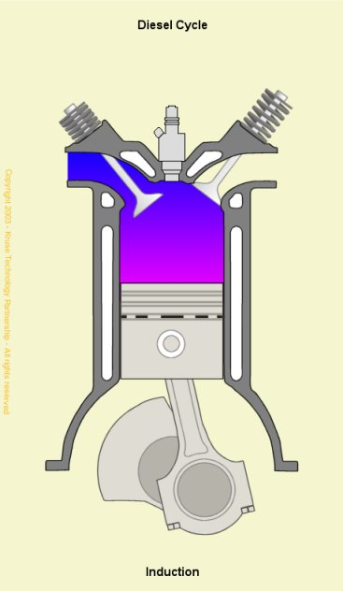
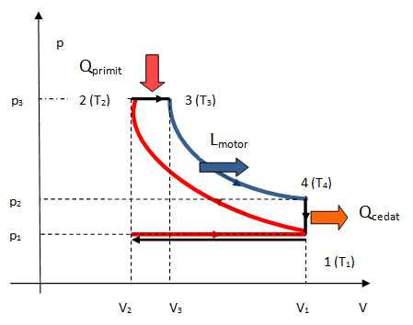
Timpii de funcţionare ai motorului Diesel – Timpul I
Pompă de injecţie
Supapa de admisie e deschisă
Supapa de evacuare e închisă
Aerul intră în cilindru
I Admisia

Slide 25
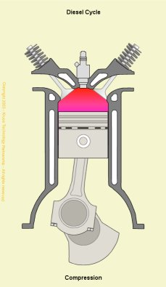
Timpii de funcţionare ai motorului Diesel – Timpul II
Ambele supape sunt închise,
Începe o compresie rapidă a aerului. Această compresie are loc adiabatic.
La sfârșitul compresiei, presiunea în cilindru este de 35-50 atm, iar temperatura aerului de aproximativ 700-800 ºC, temperatură superioară temperaturii de autoaprindere a combustibilului.
II Compresia

Slide 26
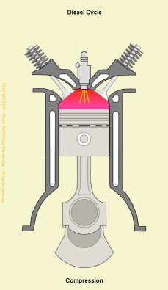
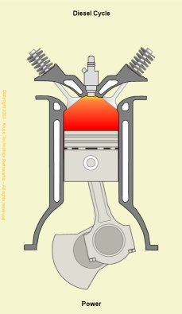
Timpii de funcţionare ai motorului Diesel – Timpul III
În momentul în care pistonul a ajuns la punctul mort superior pompa de injecție pulverizează în interiorul cilindrului picături fine de motorină.
Temperatura în cilindru fiind superioară temperaturii de autoaprindere a motorinei, fiecare picătură, pe măsură ce pătrunde, se încălzește, se aprinde și arde, degajând căldură și gaze de ardere.
Procesul de ardere este un proces lent, ceea ce din punct de vedere fizic se consideră a fi un proces izobar.
Cantitatea de căldură degajată reprezintă căldura Q_{1,} primită de motor.
Această cantitate de căldură duce la o creștere a presiunii gazelor de ardere, presiune ce apasă puternic pistonul în jos efectuându-se lucru mecanic motor printr-o transformare adiabatică.
La sfârșitul acestui timp, se deschide supapa de evacuare. Presiunea scade brusc până la valoarea presiunii atmosferice, proces ce se realizează fără schimbarea poziției pistonului. În acest proces, substanța de lucru cedează izocor în exterior o cantitate de căldură Q₂.
III Aprinderea şi detenta

Slide 27
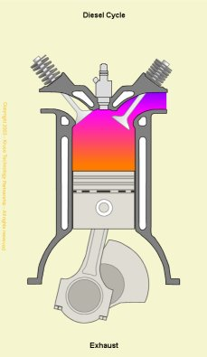
Timpii de funcţionare ai motorului Diesel – Timpul IV
Pistonul se mișcă de la punctul mort inferior la cel superior, în condițiile în care supapa de evacuare este deschisă.
Gazele rezultate în urma arderii sunt evacuate, iar pistonul se află la sfârșitul timpului în poziția în care poate începe un nou ciclu.
IV Evacuarea

Slide 28
Diferenţă între Otto şi Diesel
Motorul Diesel aspiră aer, îl comprimă şi apoi este injectată motorina care se aprinde.
Motorul Otto foloseşte o rată de compresie ce variază între 8:1 şi 12:1.
Motorul Diesel foloseşte o rată de compresie mult mai mare şi anume 14:1 până la 25:1.
Motorul Otto foloseşte un carburator unde este amestecată benzina cu aerul, sau o pompă de injecţie (carburantul nu este injectat direct în cilindru).
Motorul Diesel foloseşte injecţie directă, în care combustibilul este injectat direct în cilindru.
Motorul Otto aspiră un amestec de benzină şi aer, îl comprimă şi îl aprinde cu o scânteie electrică.

Slide 29
Randamentul motorului Diesel
Se consideră cunoscute:
Raportele de compresie
Ciclul termodinamic format din:
2 adiabate
1 izocoră
1 izobară

Slide 30
Randamentul Otto versus Diesel
Randamentul este o mărime adimensională și subunitară.
Randamentul unui motor cu aprindere prin scânteie este de
aproximativ 25%, iar al motorului Diesel , care este un motor cu
aprindere prin compresie , este de este de 35%.

Slide 31
Bibliografie
http://en.wikipedia.org/wiki/Karl_Benz
http://en.wikipedia.org/wiki/Gottlieb_Daimler
http://en.wikipedia.org/wiki/Nikolaus_Otto
http://ffden-2.phys.uaf.edu/212_fall2009.web/Isaac_Hebert/Otto_Cycle.html
http://www.kruse-ltc.com/Otto/otto_cycle.php
https://www1.ethz.ch/uns/edu/teach/bachelor/autumn/energmob/Encycl_Energy_2004_ICE_Vehicles.pdf

